Slide 1
Ingénierie logicielle
Introduction
Bram Adams & Mathieu Lavallée & Yousra Tagmouti _ École Polytechnique de Montréal

Slide 2
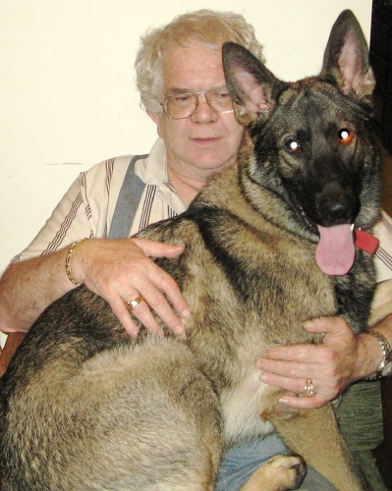
Logiciel
« Software is a place where dreams are planted and
nightmares harvested, an abstract, mystical swamp
where terrible demons compete with magical panaceas,
a world of werewolves and silver bullets. »
Brad J. Cox
«

Slide 3
Le génie Logiciel
Le génie logiciel est une science qui étudie les méthodes de travail et les bonnes pratiques des ingénieurs qui développent les logiciels.
Le génie logiciel s'intéresse en particulier aux procédures systématiques qui permettent d'arriver à ce que des logiciels de grande taille correspondent aux attentes du client, soient fiables, aient un coût d'entretien réduit et de bonnes performances tout en respectant les délais et les coûts de construction. Wikipédia

Slide 4
Types de logiciel
Logiciel de base / système (« pilote »)
Logiciel d’application
Logiciel scientifique/d’ingénierie
Logiciel embarqué
Logiciel commercial ou open source
Application web
Application en intelligence artificielle

Slide 5

Pourquoi un génie logiciel ?

Slide 6
Pourquoi un génie logiciel ?
Chaque logiciel est développé en utilisant une approche différente, qui nécessite avant réalisation une donne réflexion !

Slide 7


Par Exemple
Exemple : On ne programme pas de la même manière un jeu vidéo et un électrocardiogramme.
Livraison : Préférable d’être en retard que de livrer un produit non fonctionnel
Impact d’un bogue : peut être très grave
Livraison : Pression du marché ( temps des fêtes, pour une plateforme, pour devancer la concurrence, etc.)
Impact d’un bogue : on fera un correctif («Patch»)

Slide 8
Par Exemple
On ne développe pas un logiciel de la même manière qu’on le maintient
Première version d’un logiciel :
Priorités de développement
Découvrir les besoins des clients, trouver des solutions, implémenter et valider la correspondance aux besoins
Version X d’un logiciel :
Priorité de maintenance
Corriger les bogues, fermer les failles de sécurité, identifier des besoins émergeants, s’assurer que l’architecture reste conforme, etc.

Slide 9
Aspects importants du génie logiciel
Il faut d’abord comprendre le problème
La conception est une activité centrale
Le produit logiciel doit être de qualité
Le produit logiciel doit être maintenable
Selon le type de produit, certains autres aspects seront cruciaux

Slide 10
Défis actuels en génie logiciel
Le marché demande plus de flexibilité
Accélérer le déploiement de correctifs
Raccourcir le temps entre l’énoncé du besoin et le déploiement de la nouvelle fonctionnalité
  Ex : approche agile
Raccourcir le temps entre les versions pour donner une impression d’innovation continue
  Ex : Chrome/Firefox «browser wars»

Slide 11
Défis actuels en génie logiciel (Suite)
Perception de la qualité d’un logiciel : l’impression qu’on ne peut évaluer la qualité que d’un logiciel complet et fonctionnel.
Faux ! La qualité est un concept qui doit être planifiée, évaluée durant l’ensemble du projet.
Il faut réfléchir aux activités de vérification de la qualité à chaque étape du projet
Objectif typique : produite un logiciel de qualité, avant la date limite, sans dépasser le budget initial, et que ça se passe bien durant chaque étape de réalisation

Slide 12
Défis actuels en génie logiciel (Suite)
Complexité : Tout élément logiciel est unique, pas de redondance, mais plutôt de la réutilisation.
  Le génie traditionnel se base sur des modèles simplifiés de réalités complexes. En logiciel, c’est le contraire
Conformité : Pas de loi fondamentale comme en physique.
  Le logiciel doit se conformer à des règles arbitraires selon le contexte de réalisation
Invisibilités : Le logiciel n’a pas de réalité physique.
  Il est difficile de voir les incompatibilités
Flexibilité : Un bon logiciel aura des mises-à-jour importantes, qui peuvent toucher n’importe quelle partie de celui-ci.
  Les bâtiments changent aussi, mais il est plus facile de convaincre et de mesurer le coût de l’impact d’un changement ayant une réalité physique.

Slide 13
Défis actuels en génie logiciel : Exemple
  La loi de Brooks : Ajouter des développeurs à un projet en retard fera qu’il sera encore plus en retard !
Pourquoi ?
    Besoin de former la nouvelle personne
    La nouvelle personne doit lire toute la documentation du projet… s’il y en a une !
    La nouvelle personne doit comprendre comment l’équipe fonctionne, etc.
Conséquence :
  La nouvelle personne est laissé à elle-même
  Ce que la nouvelle personne produit est souvent non cohérent avec le reste du projet

Slide 14
Défis actuels en génie logiciel :
Legacy software
Utiliser un logiciel ne l’use pas
Modifier un logiciel peut cependant causer l’usure du logiciel
  Ajouter par exemple des fonctionnalités que l’architecture initiale ne supporte pas, ce qui cause des problèmes de performance.
  Faire des changements sans être pleinement conscient de l’impact peut causer des bogues
  Ne pas supporter de nouvelles fonctionnalités qui deviennent populaires pour notre type de logiciel, ce qui cause la dégradation de l’expérience utilisateur
  Etc.
  On retire rarement des logiciels ce qui augmente le bagage logiciels des entreprises

Slide 15
Qu’est ce que l’approche d’ingénierie ?
  « L’application d’une approche systématique, disciplinée, quantifiable au développement, l’opération et la maintenance du logiciel; soit l’application de l’ingénierie au logiciel »
  IEEE (Institue of Electrical and Electronics Engineers)
  Systématique : Pas limitée au code, mais appliqué à toutes les étapes
  Disciplinée : basée sur la recherche scientifique
  Quantifiable : basée sur des données objectives

Slide 16
Qu’est ce que l’approche d’ingénierie ?
(Suite)
  Exemple d’une donnée objective provenant de la recherche :
  Dans un projet typique, entre 60% et 80% de l’effort consacré au logiciel a lieu après la livraison, ce qui correspond en général à la correction des bogues et maintenance.
  Conséquence : Le développement doit produire un logiciel maintenable !
  « Le seul logiciel qui n’est pas modifié est celui qui n’est jamais utilisé » . Par Davis Parnas.

Slide 17
Cycle de développement en génie logiciel
Ensemble d’activités, d’actions, et de tâches mises en œuvre pour la réalisation d’un produit
Approche adaptable au contexte

Slide 18
Étapes (activités) du développement de logiciel
Définition du problème
Spécifications
Architecture logicielle
Planification de la construction
Conception détaillée
Codage et débogage
Tests unitaires
Intégration
Test d’intégration
Tests du système / validation
Maintenance corrective

Slide 19
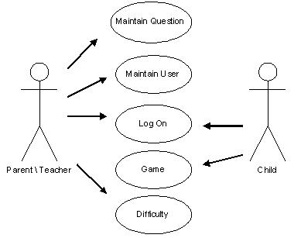
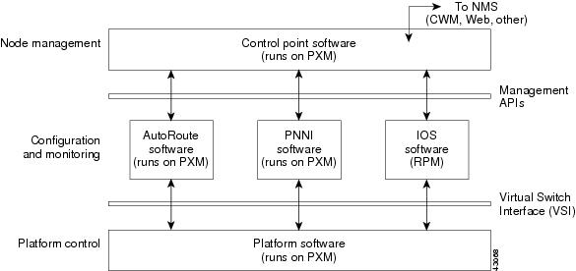

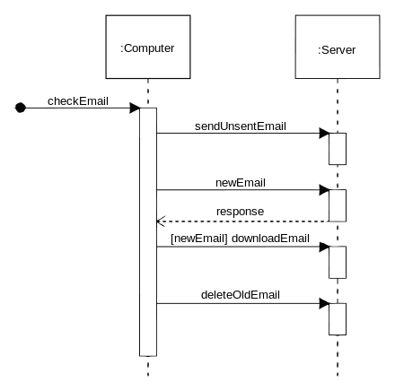



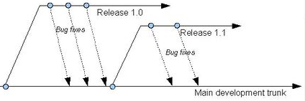
vision & requis
architecture
client
conception
assurance qualité
déploiement
intégration
codage

Slide 20
Étapes (activités) du développement de logiciel
Définition du problème
Spécifications
Architecture logicielle
Planification de la construction
Conception détaillée
Codage et débogage
Tests unitaires
Intégration
Test d’intégration
Tests du système / validation
Maintenance corrective
}
Construction

Slide 21
vision & requis
architecture
client
conception
assurance qualité
déploiement
intégration
codage

Slide 22
Importance de la construction logicielle
Partie importante du développement (30 à 80% du temps total)
50% à 75% des erreurs, parfois très coûteux
Activité centrale
Productivité individuelle peut être nettement améliorée
Le produit de la construction est souvent le seul artéfact réalisé et/ou à jour
Seule activité obligatoire

Slide 23
Tâches spécifiques à la construction
Vérifier que le travail préparatoire a été effectué
Déterminer les procédures de test
Écrire le programme
Appliquer les tests et déboguer
Examiner la conception et le code réalisés par les autres membres de l’équipe
Améliorer la finition du code
Intégrer les composants
Optimiser le code

Slide 24
Vrai ou Faux?
Si on est en retard sur le calendrier, on peut se rattraper en ajoutant des membres à l’équipe

Slide 25
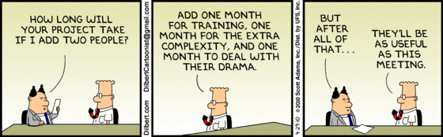
Vrai ou Faux?
FAUX!
En fait, ça ne fera que retarder plus le projet (loi de Brooks). Les gens actuels devront consacrer du temps à l’intégration des nouveaux membres.

Slide 26
Vrai ou Faux?
Une fois qu’on a écrit un programme qui fonctionne, notre travail est terminé

Slide 27
Vrai ou Faux?
FAUX!
Entre 60% et 80% de tout l’effort consacré au logiciel a lieu une fois que le produit a été livré

Slide 28
Vrai ou Faux?
Ce n’est que lorsqu’un programme est exécuté qu’on peut évaluer sa qualité

Slide 29
Vrai ou Faux?
FAUX!
L’assurance qualité se fait en toutes les étapes de développement!

